Slide 1
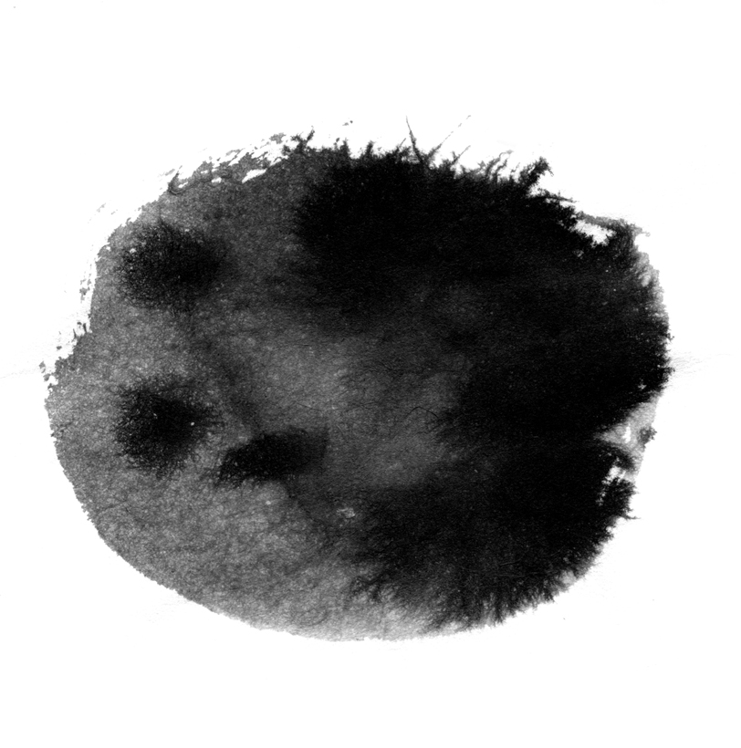
게임스토리텔링 기획 - 세라비
201911188 최용성
201911174 박성준

Slide 2
세라비
‘Sera’ – 라틴어, ‘세 개의’
‘Vi’ – 라틴어, ‘힘＇

Slide 3
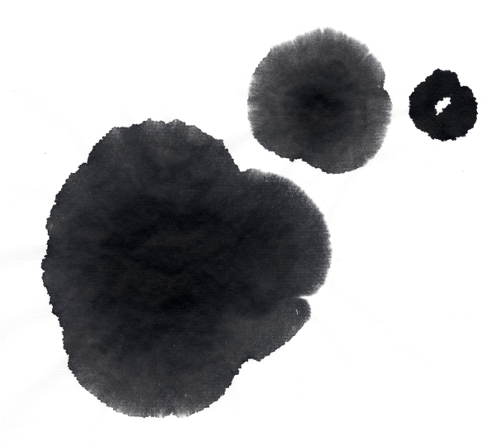
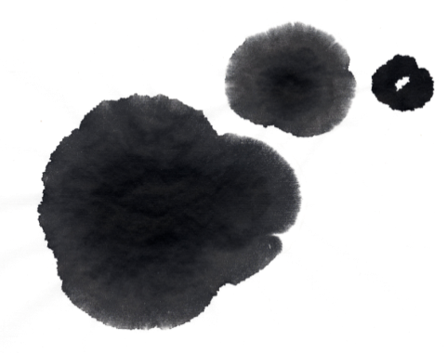
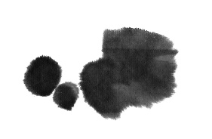
목차
게임 소개
캐릭터
장르, 시놉시스, 게임 설명
에피소드
질서와 질료
플로우 차트
술법
공간
공간
인터페이스
UI 구성
조작법
가상 인터페이스
플로우 차트

Slide 4
게임 소개

Slide 5
게임 소개
장르
3D JRPG(어드벤처 턴 제 전투)
시놉시스
전쟁이 일어나고 휴전이 된 300년 후, 기억과 힘을 잃은 신인 주인공이 기억과 힘을 되찾고, 전쟁의 기류에 휩싸인 대륙을 여행하여 전쟁을 막아 종전을 해나가는 이야기.
게임 설명
세가지 능력을 이용하여 주먹으로 적들을 물리치고 대륙을 여행하는 어드벤처 턴 제 전투 게임

Slide 6


시나리오
신이 있었다.
신은 세계를 만들기로 했다.
신은 물질의 뼈대가 되는 ‘그릇’을 창조했다.
신은 ‘그릇’을 정의하고, 변화될 수 있도록 하는 ‘근원’이라는 것을 만들었다.
신은 ‘그릇’에 ‘근원’을 넣었고, ‘그릇’이 ‘근원’을 가지게 되면서 물질이 되었다.
신은 ‘그릇’은 스스로 창조되어 ‘그릇’에 맞게 ‘근원’이 설정되도록 하였다.
어느 날, 수 없이 많아지는 물질들을 보며, 신은 물질이 소멸하도록 했다.
그렇게 창조, 변화, 소멸 이 조화를 이루면서 세계가 만들어졌다.

Slide 7
시나리오
물질 중엔 인간이 있었는데, 인간은 신과 비슷한 외형을 가졌다.
신은 자신과 비슷한 인간을 보며, 창조, 변화, 소멸의 권능을 주며 말했다.
“세 가지 권능을 통해 세계를 평화롭게 다스려라.”
그렇게 인간은 세 가지 권능을 통해 세계를 평화롭게 다스리기 시작했다.
처음에는 평화롭게 유지가 되었지만, 시간이 지날수록 인간들은 다투기 시작했다.

Slide 8
시나리오
어떤 사람들은 말했다. “창조의 권능이 가장 위대하다. 창조 없이는 세계는 없다.”
어떤 사람들은 말했다. “아니다. 창조와 소멸이 있다 해도, 근원이 없다면 껍데기일 뿐이다. 그렇기에 변화의 권능이 가장 위대하다.”
어떤 사람들은 말했다. “아니다. 창조와 변화 둘 다 소멸의 권능 앞에서는 사라질 뿐이다. 그렇기에 소멸의 권능이 가장 위대하다.”
그렇게 사람들은 세 개의 세력으로 나눠지게 되었고, 전쟁이 일어났다.
이들의 전쟁은 끝없이 이어졌다.
전쟁을 보게 된 신은 자신의 실수를 깨닫고 인간의 권능들을 뺏어갔다.
권능을 뺏긴 세 개의 세력은 휴전을 선언하고 각각의 국가를 만들어 자신의 세력이 추구했던 권능을 연구했다.

Slide 9
시나리오
창조의 세력은 모든 물질의 ‘근원’이 될 수 있는 ‘마나’라는 것을 발견했다. 하지만 ‘마나’는 ‘그릇’이 없었다. ‘마나’를 자신이 원하는 물질로 만들기 위해 연구한 창조의 세력은, ‘마나’를 이용하여 자신이 원하는 물질의 ‘그릇’을 유도하는 방법을 개발했다. 이를 ‘주문’이라고 불렀다. 이렇게 ‘주문’을 통해 ‘마나’를 다루는 술법을 ‘마나술’’이라 불렀다.
변화의 세력은 기존의 물질에서 ‘근원’을 변화시키는 방법을 연구했다. 그래서 보석을 소모하여 기존의 물질의 ‘근원’을 변화시켜 다른 물질로 변화시킬 수 있는 ‘변환술’이라는 술법을 개발했다.
소멸의 세력은 물질의 소멸을 촉진하는 대가로 그만큼 활성화하는 방법인 ‘소활술’이라는 술법을 개발했다. 소멸의 세력은 ‘소활술’’을 인간에게 적용할 방법을 연구했고, 자기 몸을 기계로 대체하고, 자기 몸에 ‘소활술’을 사용하는 방법을 개발했다.
세 개의 술법은 상극이라, 한 개의 술법을 배운다면 다른 술법을 사용할 수 없다.

Slide 10
시나리오
한편, 신이 인간들의 권능을 빼앗을 때, 인간의 권능이 너무 커진 나머지 신도 자신의 권능을 희생해야만 없앨 수 있었다.
그래서 인간의 권능을 빼앗음과 동시에 자신의 권능 또한 사라져 버렸다. 결국 신도 인간과 다름없게 되버렸다.
그렇기에 권능을 잃은 신은 인간이 되어 대륙으로 떨어지게 된다.
신은 대륙에 떨어질 때, 미래에 다시 권능을 되찾기 위해, 마지막 남은 힘으로 자신의 기억과 권능을 책 형태로 만들어 대륙에 흩뿌려 놓고, 대륙 한 가운데 동굴에 자신을 봉인하여 힘을 비축하기로 하였다. 그렇게 신은 봉인되어 힘을 비축하게 된다.
몇 백 년 후, 신이 봉인에서 깨어나게 된다.

Slide 11
질료와 질서

Slide 12







술법
마나술
전투 중, 마나를 소모하여 주먹에 속성을 부여하거나 공격 시 특수 효과를 부여할 수 있음.
변환술
아이템 제작, 지형지물 변화
전투 중, 보석을 소모하여 건틀릿을 변형시킬 수 있음.
소활술
전투 중, 최대 체력을 일시적으로 소모하여 다른 술법이나 자신을 강화할 수 있음.

Slide 13
술법
술법은 각각 상성이 존재한다.
마나술은 변환술을 상대로 유리하다.
변환술은 소활술을 상대로 유리하다.
소활술은 마나술을 상대로 유리하다.

Slide 14
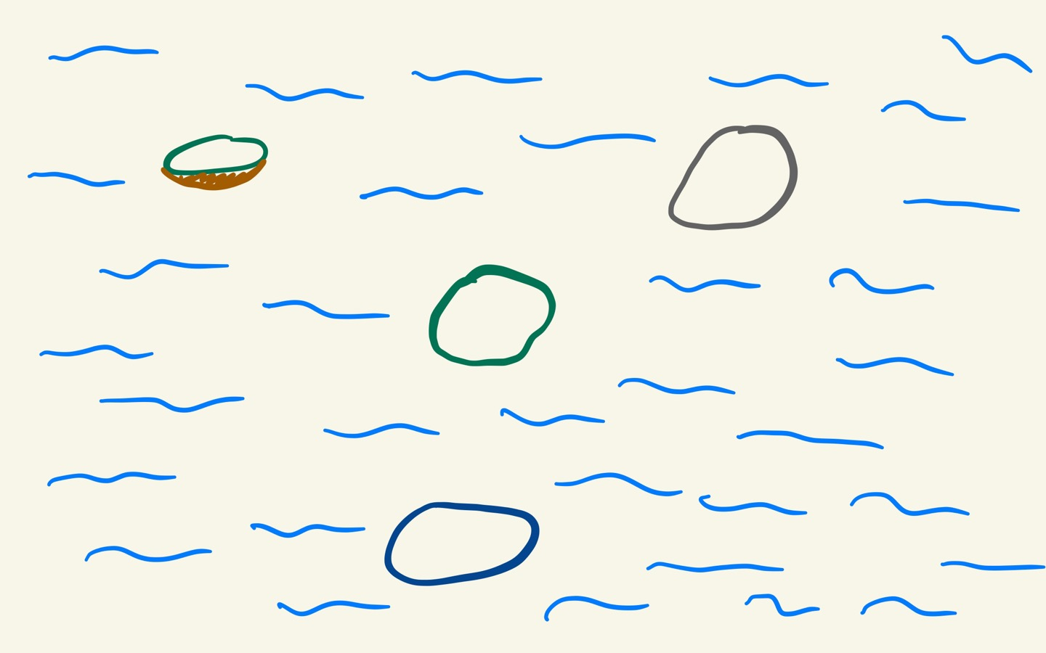
공간 - 평면도
중도 (중립), 부유도 (창조), 해저도 (변환), 기계도 (소멸)
부유도
기계도
중도
해저도

Slide 15
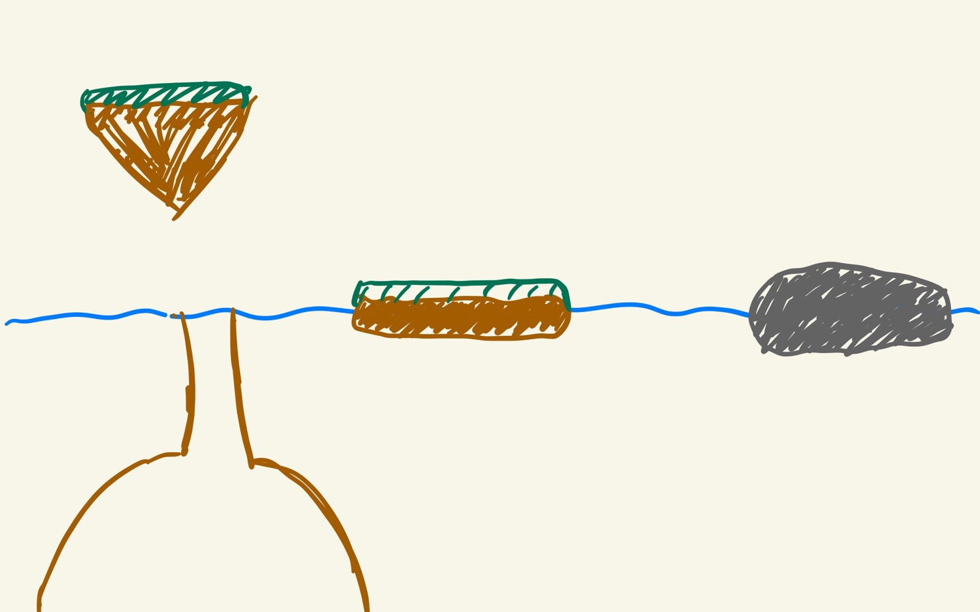
공간 - 단면도
중도 (중립), 부유도 (창조), 해저도 (변환), 기계도 (소멸)
부유도
중도
기계도
해저도

Slide 16
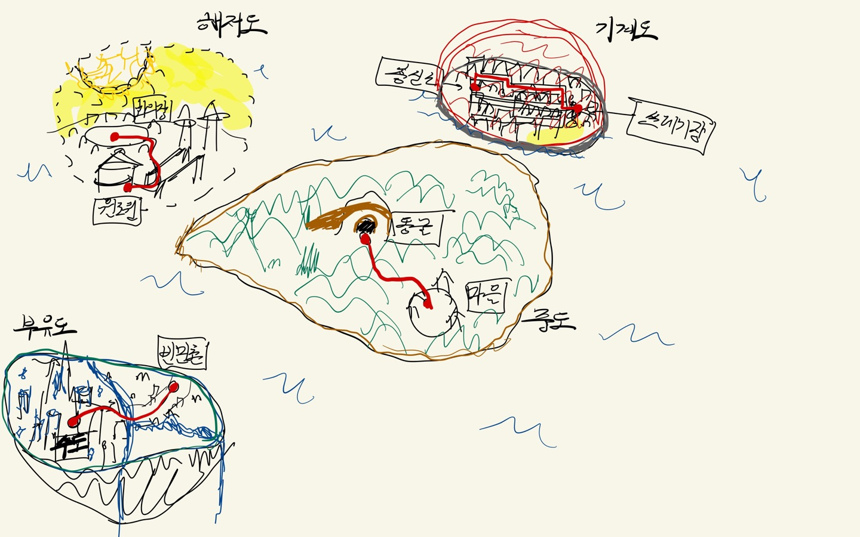
공간 - 전체

Slide 17
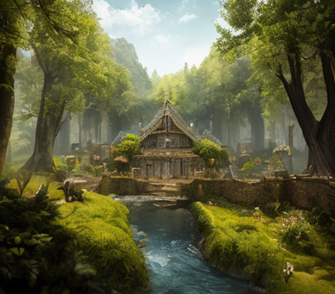
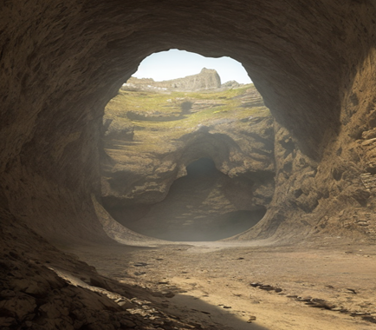
중도
예시 사진 (중도, 마을, 동굴)
숲 지형, 무법지대, 마을, 주인공

Slide 18
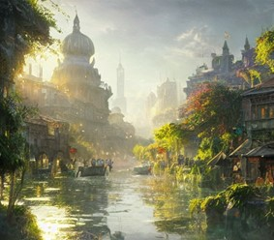
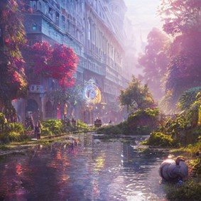
부유도
예시 사진 (부유도, 빈민촌, 수도)
중세 판타지 풍, 마나술, 마나술사, 부유, 계층(귀족, 평민, 하층민), 신분에 따른 차별, 전쟁파, 종전파

Slide 19
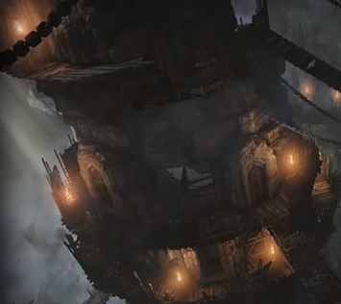
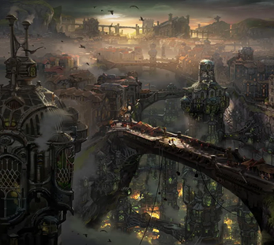
해저도
예시 사진 (부유도, 원로원, 회의장)
근대 판타지 풍, 변환술, 변환술사, 해저 동굴, ‘보석’, 인공 태양, 원로원, 원로(전쟁파, 중립파, 종전파)

Slide 20
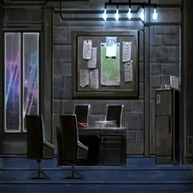
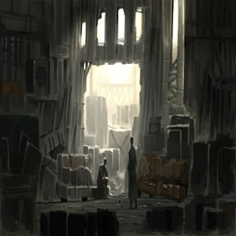
기계도
예시 사진 (기계도, 흥신소, 쓰레기장)
근미래적 디스토피아&사이버펑크, 소활술, 소활술사, 인조 섬, 결계, 무정부, 약육강식, 흥신소, 사무실, 사이보그, 안드로이드

Slide 21
인터페이스

Slide 22
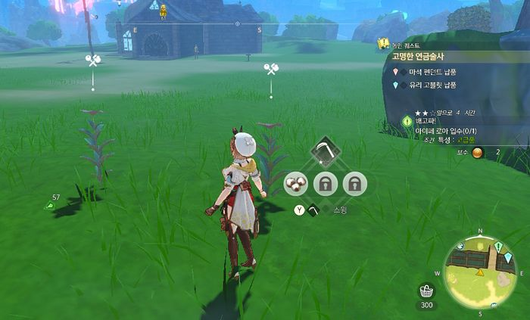
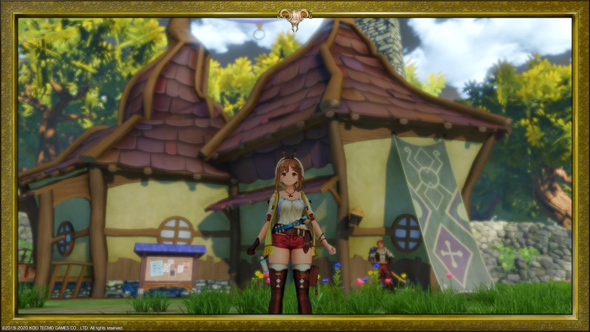
UI 구성
그래픽 : 3D Anime Art Style
시점 : 3인칭 BackView (ShoulderView)
예시 사진 (라이자의 아틀리에)

Slide 23
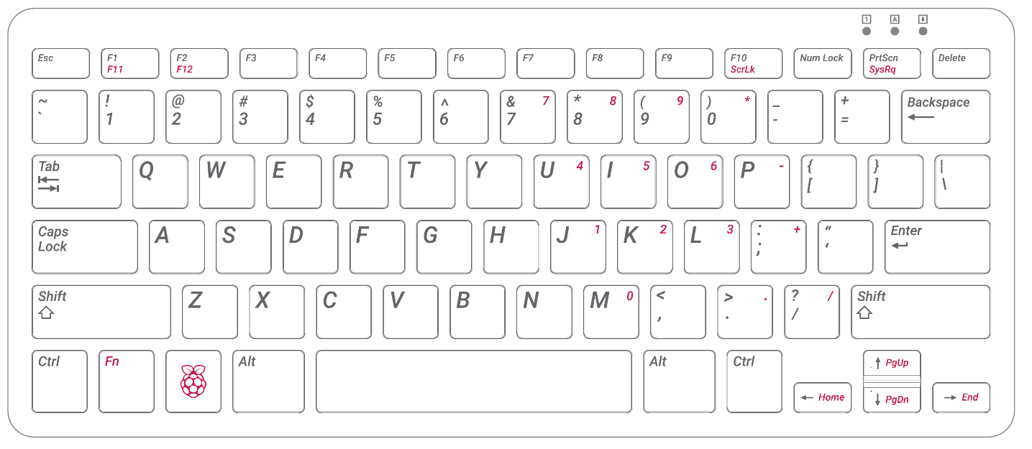

조작법 (평상시)
조작 도구 : 키보드 / 마우스
시점 확대/축소
설정
메뉴창
인벤토리
퀘스트
상태창
이동
달리기
결정/상호작용
취소
점프
전체 맵 보기
스킬창
시점 이동
(마우스 흔들기)
미니맵 확대

Slide 24
조작법 (전투시)
조작 도구 : 키보드 / 마우스
결정
취소
설정
선택지 이동
결정
취소
마우스 커서 이동
(마우스 흔들기)
배속 활성화 / 비활성화

Slide 25
가상 인터페이스
평상시 화면
예시 사진 (라이자의 아틀리에)
미니 맵
(반투명)
퀘스트 창
(반투명)

Slide 26






가상 인터페이스
Tab 입력시
예시 사진 (라이자의 아틀리에)
미니 맵
(반투명)
퀘스트 창
(반투명)
Tab을 누르면 창이 뜨고, 마우스 포인터가 보임.
Tab을 때면 창이 사라지고, 마우스 포인터가 사라짐.
Tab을 눌러 창을 띄우고, 마우스를 원하는 칸에 움직인 후 Tab을 때면 해당 창이 열림.

Slide 27
가상 인터페이스
N(미니맵 확대) 입력시
예시 사진 (라이자의 아틀리에)
미니 맵
(반투명)
퀘스트 창
(반투명)

Slide 28
가상 인터페이스
M(전체 맵 보기) 입력시
가지 못한 장소는 보이지 않음. / 장소를 클릭하면 해당 장소의 세부 모습을 보여줌

Slide 29
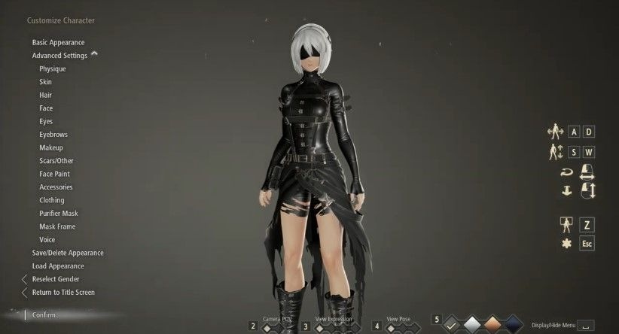
가상 인터페이스
상태창
예시 사진 (니어 오토마타)
이름
체력
마나
보석
활동력
공격력
방어력
이동속도
레벨
착용 장비
스킬
창조의 권능 진전도
변화의 권능 진전도
소멸의 권능 진전도

Slide 30
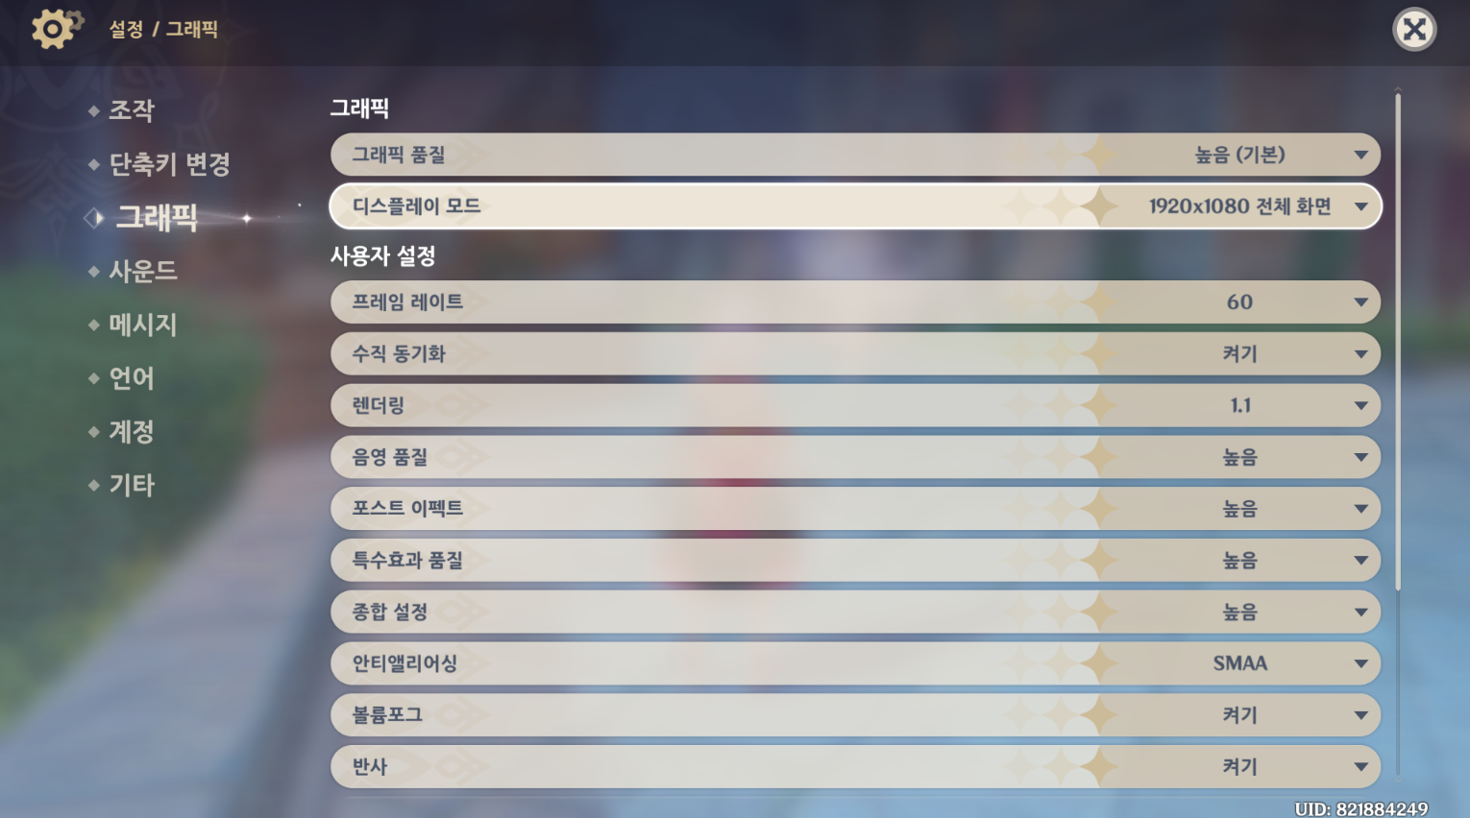
가상 인터페이스
설정
예시 사진 (원신)

Slide 31
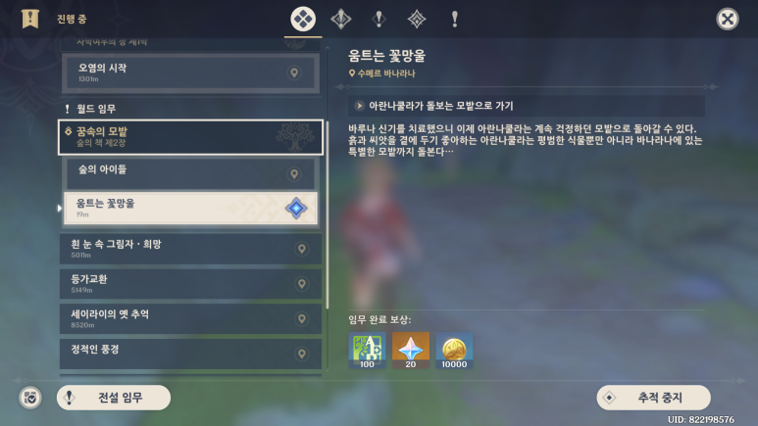
가상 인터페이스
퀘스트
예시 사진 (원신)
메인 퀘스트 / 서브 퀘스트로 나눠지며 서브 퀘스트는 지역별로 나누어짐.
임무 이름 / 임무 설명 / 임무 목적 / 임무 보상으로 나누어짐.

Slide 32
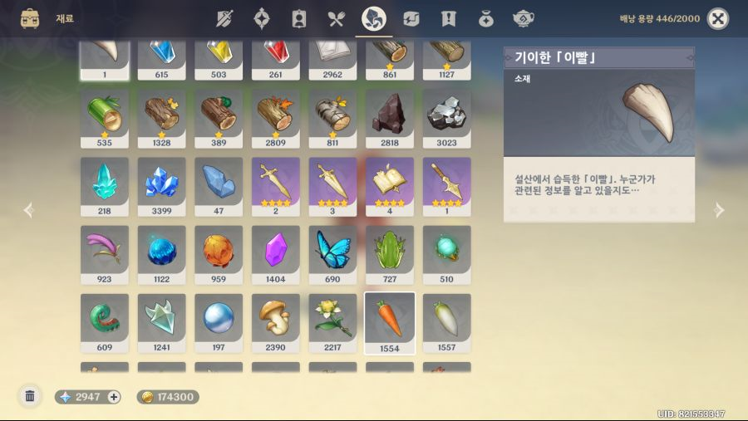
가상 인터페이스
인벤토리
예시 사진 (원신)
카테고리는 장비 아이템 / 소비 아이템 / 기타 아이템 / 퀘스트 아이템으로 나누어짐.

Slide 33
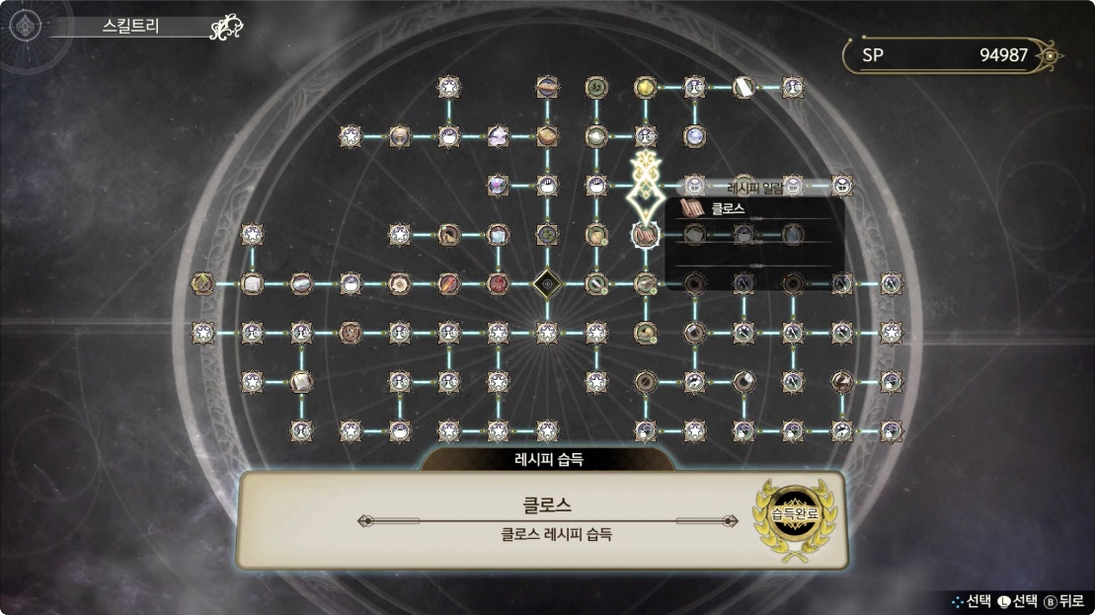
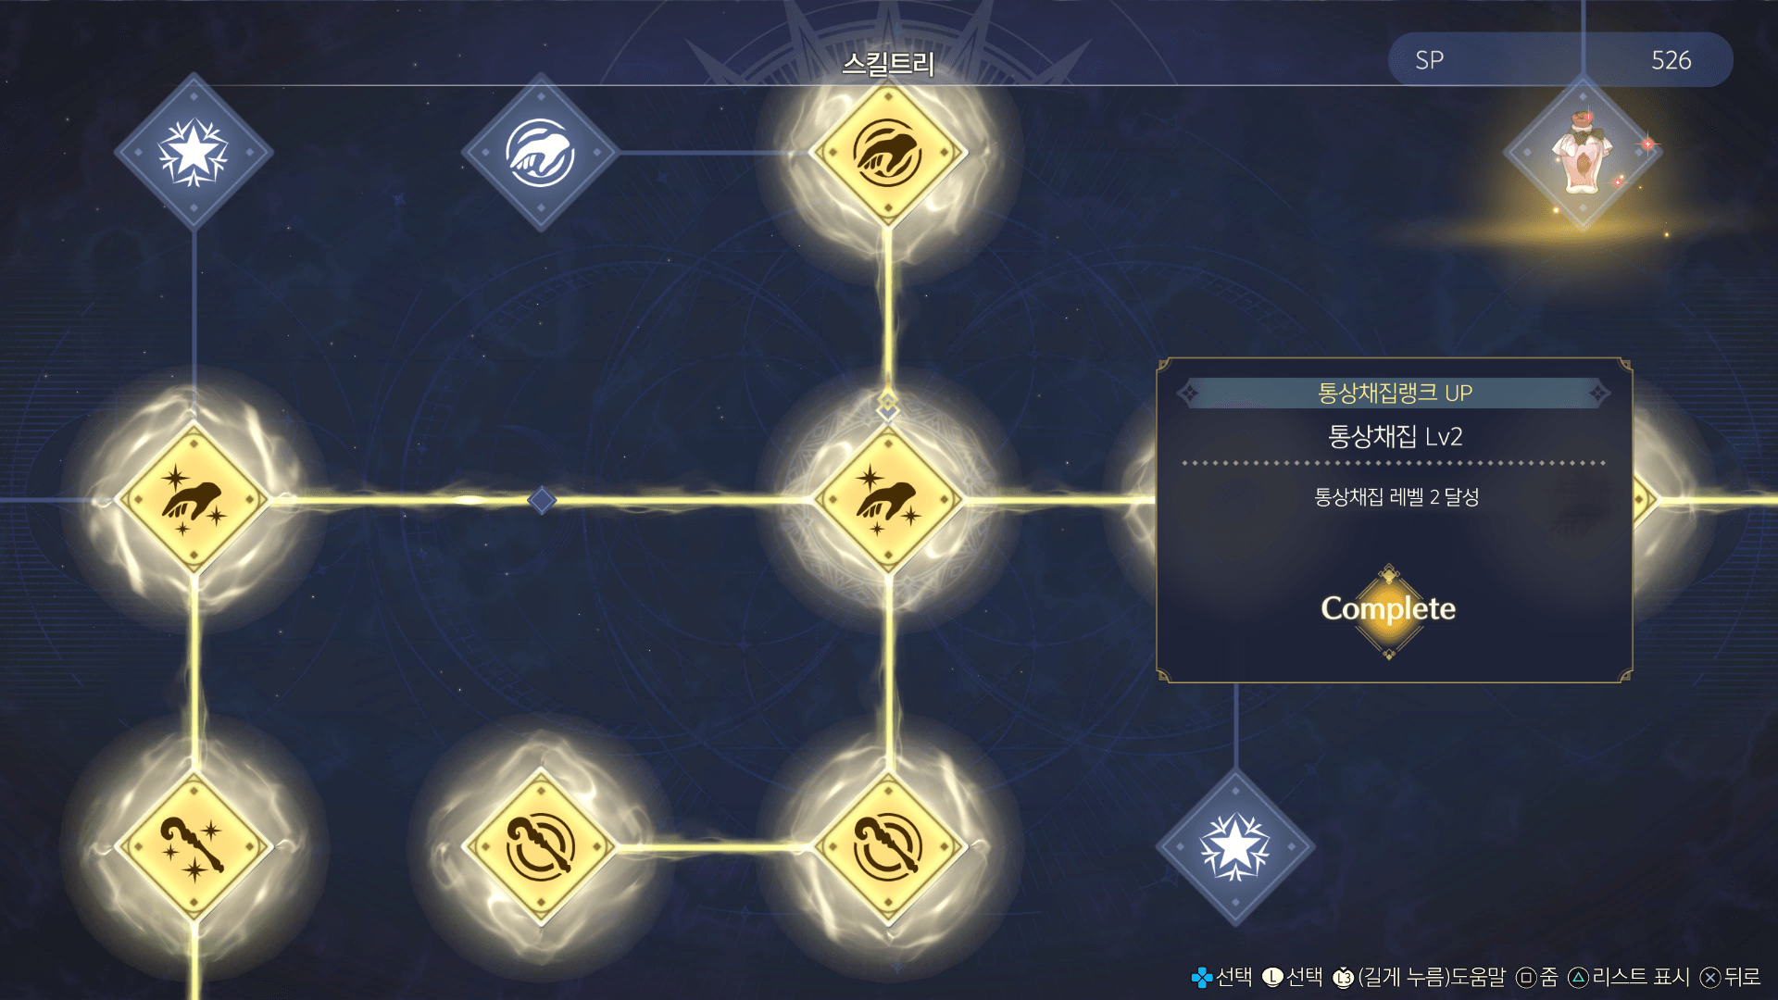
가상 인터페이스
스킬 창
스킬창 예시 사진 (라이자의 아틀리에)

Slide 34
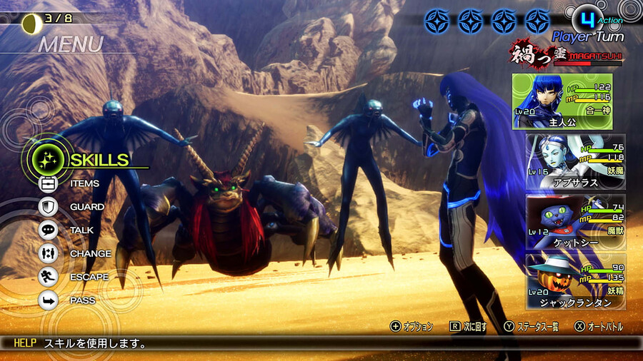

가상 인터페이스
전투시 화면
전투 예시 사진 (페르소나&여신전쟁)

Slide 35
가상 인터페이스
활동력
전투 시 주인공의 차례 때, 각 술법이나 공격, 아이템을 사용하기 위해서 활동력을 소모해야 함.
상대방의 차례가 끝나고 다시 주인공의 차례가 오면 활동력은 충전됨.
체력
- 소활술 사용시 소모.
- 주인공의 생명력.
- 체력 소진 시 주인공은 사망.
보석
변환술 사용시 소모.
소모된 보석은 전투가 끝난 후 다시 충전된다.
마나
마나술 사용시 소모.
상대방의 차례가 끝나고 다시 주인공의 차례가 오면 마나는 소폭 회복됨.

Slide 36
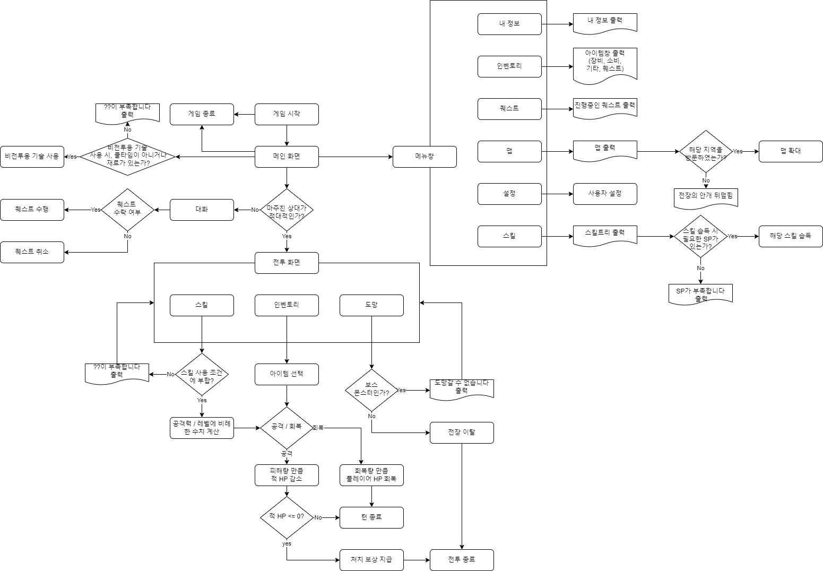
플로우 차트

Slide 37
플로우 차트 - 비전투

Slide 38
플로우 차트 - 전투

Slide 39
플로우 차트 - 메뉴창

Slide 40
캐릭터

Slide 41
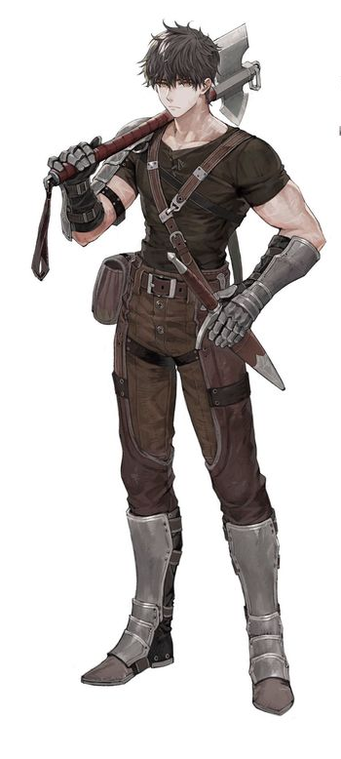

주인공
이름 | 아루 | 직업 | 모험가
성별 | 남자 | 나이 | 23
외형 | 183cm, 79kg, 검은 더벅머리, 근육형 몸매
동작 | 자신감이 넘치는 발걸음, 동작.
소리 | 20대 남성 목소리.
능력 | 권술을 다룸, 창조의 권능, 변환의 권능, 소멸의 권능을 다룰 수 있음.
속성 | 정의로움, 붙임성이 좋음, 친화력이 좋음, 이타적임, 자유로운 성향임.
배경 | 본래 신이였으나 기억을 잃고 중도의 어느 곳에 있는 동굴에 떨어졌음. 그러다 권포에게 발견되어 ㅇㄹㄴ라는 이름을 가지게 되고 길러짐. 어느날 촌장이 준 책에서 기억을 되찾을 단서를 발견하여 책의 글귀에 따라 기억을 되찾을 수 있는 다른 책들을 찾기 위해 다른 섬들로 여행을 떠나게 됨.
상황 | 기억을 찾기 위해 세계를 여행하는 중, 전쟁을 막기 위해 종전파 세력들과 협력하는 중임.
관계 | 권포에게 길러져 가족같은 관계임, 모든 주민과 친하게 지냄, 인티오 페레, 파쳄, 료무와 친한 사이임.
예시 이미지

Slide 42
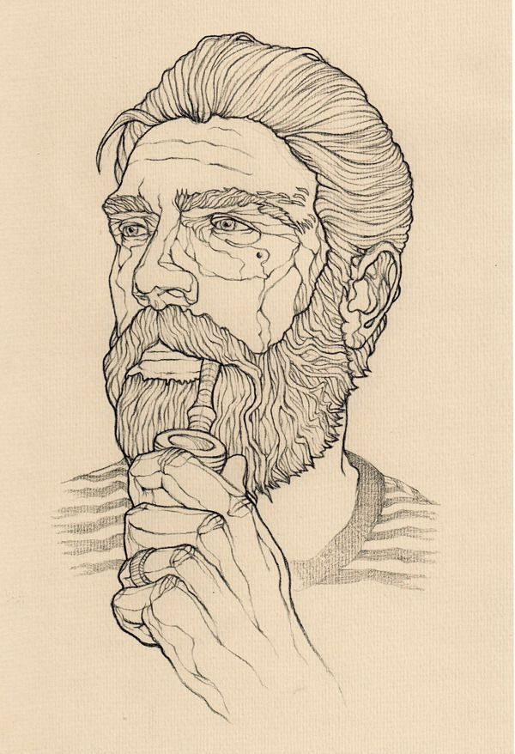
촌장
이름 | 파이안 | 직업 | 촌장
성별 | 남자 | 나이 | 47
외형 | 187cm, 85kg, 건장한 체격, 갈색과 흰색 삐죽삐죽 머리, 살짝 근육질, 갈색 태권도복 느낌의 복장 착용
동작 | 성큼성큼, 차분하며 단조로움
소리 | 중후한 저음, 예를 갖춘 말투, 붙임성 있는 말투
능력 | 임기응변, 모든 도구를 이용한 호신술에 능함, 지형지물 이용 능숙
속성 | 차분함, 예의를 중요시 여김, 성장하려는 사람을 좋아함, 고의적 폭력을 극도로 싫어함, 보수적
배경 | 소멸의 세력에서 자란 그는 이른 나이에 부모님과 같이 세력에서 떠나고자 탈출을 하다 도중 힘에 굴복 당함. 그렇게 파이안은 섬에서 탈출할 수 있었으나 부모님은 나오지 못함. 그는 이에 대해 힘을 무분별하게 쓰지 않고 자신을 지키는 데에만 쓰고자 중도에 도착하여 마을을 만들어 자신과 뜻과 맞는 사람들끼리 도모함
상황 | 중도에서 한 마을의 촌장으로서 생활 중, 이내 주인공과 대면
관계 | 소멸 세력을 싫어함, 주민들과 원활히 지냄
예시 이미지

Slide 43
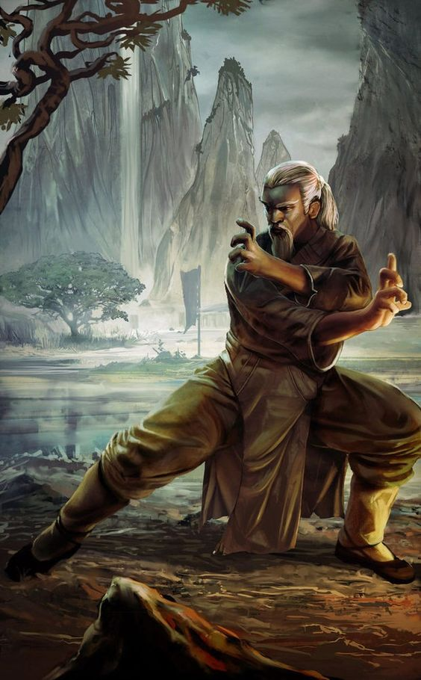
주민(멘토)
예시 이미지
이름 | 권포 | 직업 | 마을 농부
성별 | 남자 | 나이 | 63
외형 | 173cm, 흰머리, 60kg, 날렵함, 잔근육이 많음, 회색 도복을 입고있음, 지팡이를 들고 다님.
동작 | 지팡이로 지탱하여 걸어다님, 느긋함.
소리 | 중후한 노인 목소리.
능력 | 권술을 잘 다룸.
속성 | 정의로움, 보수적임, 노력하는 사람을 좋아함.
배경 | 어릴 적 기계도에서 사이보그가 되는것에 거부감을 느껴 탈출함.
상황 | 마을에서 농사를 하며 지내고 있음.
관계 | 가족은 없음.

Slide 44
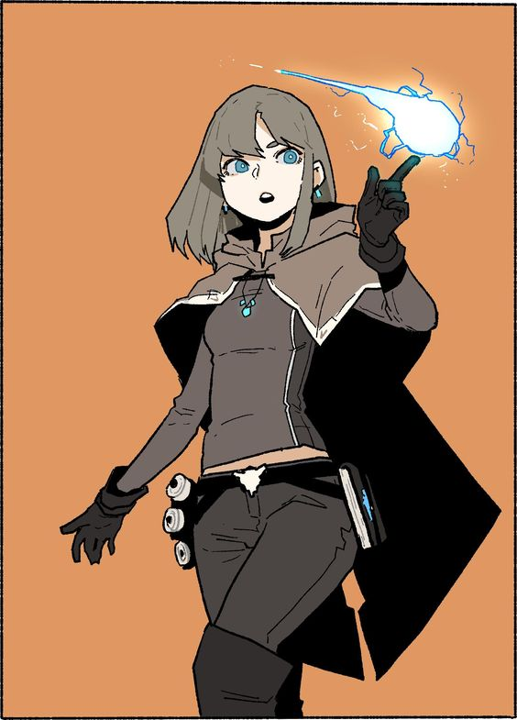
종전파 마나술사 리더
예시 이미지
이름 | 인티오 페레 | 직업 | 귀족
성별 | 여자 | 나이 | 21
외형 | 166cm, 48kg, 갈색머리, 푸른 눈 갈색 가운을 두름.
동작 | 종종걸음, 동작이 많은 편임.
소리 | 높고 맑은 어린 여자 목소리.
능력 | 창조술에 매우 능함, 언변술이 높음.
속성 | 활발함, 동정심이 많음, 감수성이 높음, 말보다 행동이 먼저 나가는 경향이 있음.
배경 | 중립적인 부모님 아래에서 자라옴, 어릴 적 부터 천재라고 불려옴. 차별 받는 하층민을 보며 현재 계층 제도를 폐지하고자 마음을 먹고 세력을 만들어 나감.
상황 | 주인공과 함께 세력을 만들어 계층제도를 부수고자 전쟁파와 싸우러 감.
관계 | 가족과 친밀한 관계, 전쟁파와 사이가 좋지 않음. 전쟁파를 제외한 모든 사람들과 원만하게 지냄.

Slide 45
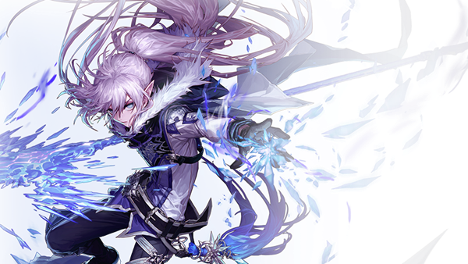
전쟁파 마나술사 리더
예시 이미지
이름 | 아사슨 아스트롬 | 직업 | 전 경찰, 현 마나정의협회장
성별 | 남자 | 나이 | 35
외형 | 172cm, 59kg, 백색 장발, 창백함, 서늘함, 푸른 협회복을 입음
동작 | 고상함. 수행하는 행동 외엔 일절 잔동작이 없음.
소리 | 공기 반 소리 반 저음, 수준 높은 어휘, 감정 일절 섞지 않는 말투, 필요 내용만 전달
능력 | 마나술을 능히 다룸, 특히 속성 부여에 특화, 제압 특화
속성 | 무덤덤함, 논리 추구, 효율 추구, 배타적, 진취적
배경 | 예전 경찰 근무를 해오며 하층민이 상층민을 상대로 무력을 가한 사건을 봐오며 상층민의 혜택과 보호, 사회 안정성을 근거로 신분제는 유지되어야 한다 주장.
상황 | 종전파가 사회 계층 혼란을 야기할 우려가 있어 무장, 정체된 현재 상황을 깨부수기 위해 전쟁 준비.
관계 | 반전쟁파의 무지에 대해 연민을 느낌

Slide 46
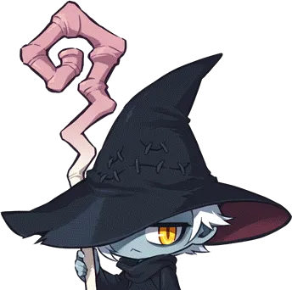
변환술사(길잡이)
이름 | 매스퍼 | 직업 | 무역상인
성별 | 남자 | 나이 | 27
외형 | 124cm, 22kg, 마름, 피부가 푸름, 검은 가운을 두름
동작 | 뚱땅뚱땅거리며 걸음, 통통 튀는 느낌의 제스쳐
소리 | 남자 아이 목소리, 그래도 또박또박 발음, 다소 음조가 높음
능력 | 뛰어난 공간지각력, 변환술 사용
속성 | 활발함, 발이 넓음, 반전쟁파, 친화력이 좋음
배경 | 부유하게 자라왔으나 부모님이 전쟁파여서 반항하고자 몰래 가정에서 나와 타 세력과 교류중
상황 | 현재 자신이 갈고 닦은 변환술을 이용해 만든 성과물을 창조 세력에서 비밀리에 교류 중 이내 주인공을 만나고 그를 도와 자신의 고향을 길잡이 역할
관계 | 반전쟁파 마나술사 리더와 돈독한 친분, 가족에겐 부정적 관계
예시 이미지

Slide 47
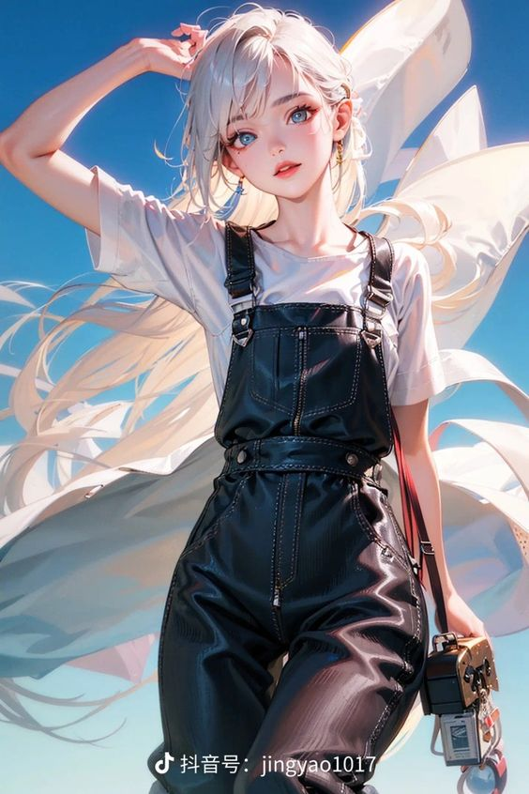
종전파 원로
이름 | 파쳄 | 직업 | 원로
성별 | 여자 | 나이 | 25
외형 | 160cm, 53kg, 하얀 긴 머리, 푸른 눈.
동작 | 조용한 걸음걸이, 동작을 크게 하지 않음.
소리 | 맑은 여자 목소리.
능력 | 변환술에 매우 능함. 남을 잘 가르침.
속성 | 조용함, 다툼을 싫어함, 평화로움을 좋아함, 중립적인 시선을 가지고 있음, 논리적임, 비논리적인 것을 싫어함.
배경 | 전쟁파인 부모님 밑에서 자랐음. 하지만 호전적인 부모님과는 달리 평화로운 것이 좋아 성격차이로 인해 불화로 인해 집을 나오게 됨. 그렇게 실력을 길러 원로가 됨.
상황 | 주인공에게 변환술을 가르쳐 원로가 되게 하여 전쟁을 막으려 함.
관계 | 가족과 단절한 상태, 주변 원로들과 교류는 하지 않음, 외톨이.
예시 이미지

Slide 48
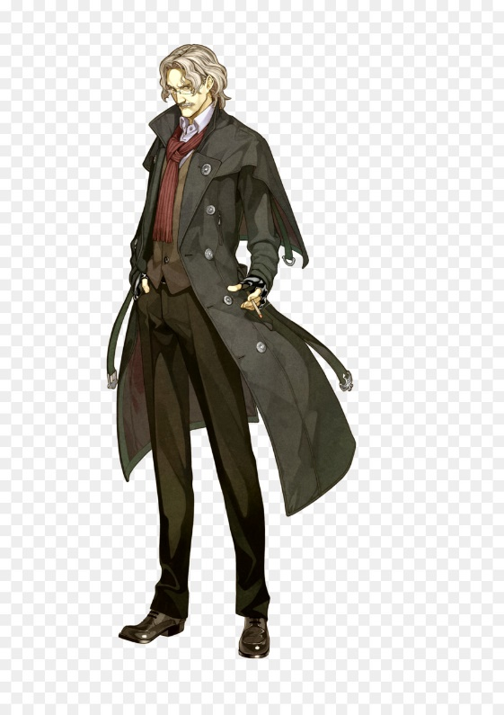
전쟁파 원로
이름 | 레이에 | 직업 | 원로
성별 | 남자 | 나이 | 59
외형 | 198cm, 78kg, 금백발의 가르마, 동그란 안경을 썼으며 롱 블레이저에 정갈한 차림새, 콧수염
동작 | 평소엔 정상적으로 걷다가 분위기 올랐을 때 기분좋게 요란해짐
소리 | 텐션이 다소 높은 유쾌한 중년 남성 목소리
능력 | 변환술에 매우 능함, 그 중에서도 사람을 다루는 것에 특화
속성 | 밝고 활발함, 친화력이 좋음, 기분이 안 좋을 땐 분위기 반전. 피드백 수용이 빠름.
배경 | 젊었을 때 자유를 위해 이곳저곳을 돌아다님. 하지만 그는 창조, 소멸 세력 땅을 방문하고자 하면 통제가 되어 자유롭지 않다는 것을 느낌. 진정한 자유를 위해선 희생이 따라야 한다고 주장했고, 변환술을 사용하여 몰래 통제되는 곳까지 돌아다니며, 그들의 약점마저 알아냄.
상황 | 천부적인 그의 재능으로 원로까지 올라왔고, 자유를 위해 전쟁하는 것에 설득중임.
관계 | 거의 모든 원로들과 고루고루 친함. 의견이 다른 원로들도 자신의 의견에 포섭 중.
예시 이미지

Slide 49
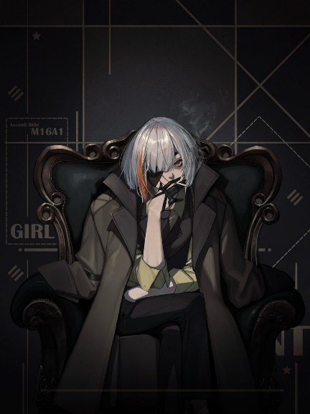
중립파 원로
이름 | 아넬라 | 직업 | 원로
성별 | 여자 | 나이 | 37
외형 | 181cm, 65kg, 올블랙 패션에 좀 기른 단발, 백발, 얼굴에 훼손된 자국
동작 | 생각에 잠긴 듯한 발걸음, 관심 없어하는 몸짓
소리 | 여성 중저음 흘리는 듯한 목소리, 크게 신경 안쓰는 말투
능력 | 누구보다도 빠른 변환술 구사, 추상적인 물체 구현
속성 | 염세적, 모든 사람들의 얘기에 관심이 없음. 항상 생각에 잠김. 현실과 다른 요소에 관심.
배경 | 어릴 적부터 자신만의 세계에서만 꿈을 가짐. 자신의 재능, 능력에 탐하는 사람들이 위협을 지속적으로 가해왔는데 손 쉽게 제압함. 그 수 많은 위협 중 한 번 그녀의 얼굴에 훼손을 가하는 일이 벌어지고 이후 세상을 매우 부정적으로 바라봄. 오기 싫었지만 안전한 공간 확보, 자기 자신을 위해 자신의 능력을 증명하고 원로원에 들어옴.
상황 | 원로원 측의 주장이든 누구의 주장이든 별 관심이 없으며 어떤 말에도 편향되지 않는다.
관계 | 의외로 원로들이랑 친분이 있으나 베풀지는 않음
예시 이미지

Slide 50
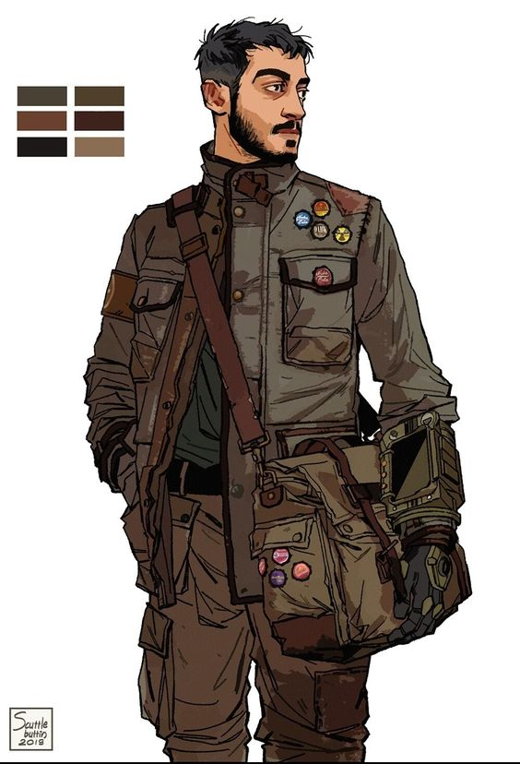
사이보그
예시 이미지
이름 | 기우르 | 직업 | 흥신소원
성별 | 남자 | 나이 | 24
외형 | 175cm, 검은 짧은 머리, 80kg, 왼쪽 팔이 기계로 되어 있음, 턱수염, 크로스백을 매고 있음.
동작 | 정신 없이 걸어다님, 과장스런 행동을 많이 함.
소리 | 굵은 목소리
능력 | 소활술을 다룰 수 있으나, 잘 다루진 못함.
속성 | 덜렁거림, 친화력이 높음, 친절함, 정이 많음.
배경 | 어릴 적 흥신소장에게 구해졌음
상황 | 흥신소에서 흥신소장을 도와 일하고 있음, 주인공을 도와 기계도에서 전쟁을 막을려 함.
관계 | 흥신소장과 친함.

Slide 51
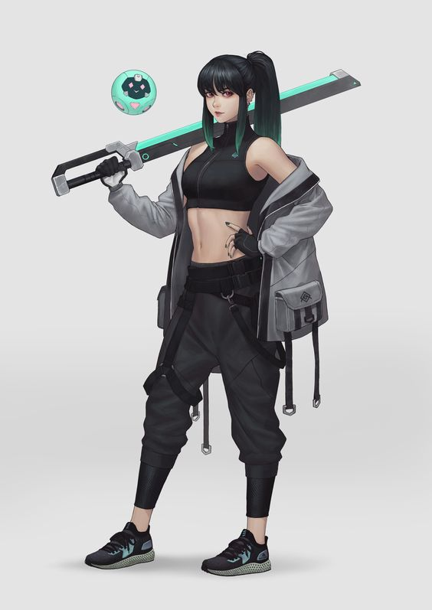
흥신소장
예시 이미지
이름 | 료무 | 직업 | 흥신소장
성별 | 여자 | 나이 | 32
외형 | 175cm, 오른쪽 팔이 기계로 되어 있음, 긴머리.
동작 | 무기를 어깨 위에 올려놓고 걸어다님, 느긋한 걸음걸이.
소리 | 허스키한 목소리
능력 | 소활술을 매우 잘 다룸, 검술에 매우 뛰어남.
속성 | 주변에 무관심함, 매사 귀찮아 함, 무사태평함, 자신의 영역 안의 것들을 건드리면 성격이 날카로워짐.
배경 | 어릴 적 전쟁을 경험하여 소활술과 무기술이 뛰어나지만, 호전적이던 성격이 지금의 성격이 되었음, 전쟁이 끝나고 흥신소를 세워 돈을 벌어 살아가고 있음.
상황 | 전쟁을 일으키기 위해 보급형 안드로이드를 생산하고 있음, 주인공과 대립됨.
관계 | 기우르를 구해주고 길러줌, 빈디타와 라이벌 관계임,

Slide 52
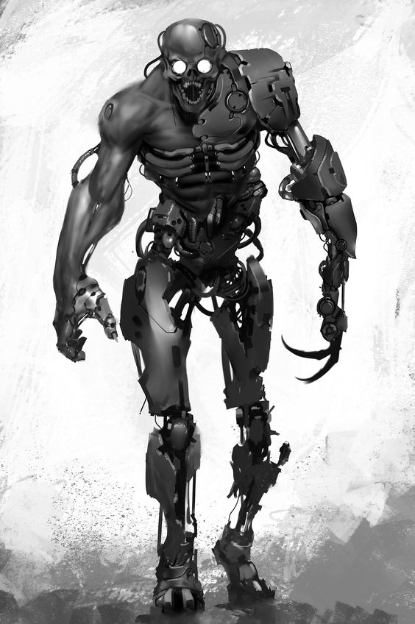
안드로이드
예시 이미지
이름 | 빈디타 | 직업 | 무직
성별 | 없음 | 나이 | 35
외형 | 195cm, 온 몸이 기계로 이루어져 있음, 검은색
동작 | 구부정한 모습으로 걸어 다님.
소리 | 갈라지는 굵은 기계 목소리
능력 | 소활술을 매우 잘 다룸, 보급형 안드로이드를 생산할 수 있음.
속성 | 무자비함, 분노라는 감정 밖에 남지 않음, 모든 것을 싸움으로 해결하려고 함, 가슴 속에 있는 코어를 부수면 활동이 중단 됨.
배경 | 20살 때 전쟁에서 흥신소장에게 패배하여 분노심에 온 몸을 기계로 만들어 전쟁을 일으키려고 함.
상황 | 전쟁을 일으키기 위해 보급형 안드로이드를 생산하고 있음, 주인공과 대립됨.
관계 | 흥신소장과 라이벌 관계임.

Slide 53
에피소드

Slide 54
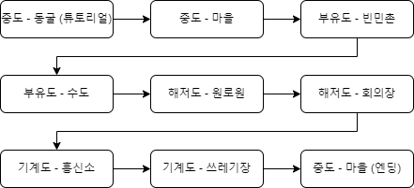
공간 - 플로우 차트

Slide 55

공간 - 동굴
설명
동굴에서 깨어난 주인공은 기억을 잃은 상태이다.
주인공은 동굴에서 나가기 위해 앞에 보이는 길을 따라간다.
동굴 밖으로 나온 주인공은 사람들을 만난다.
등장인물 : 주인공
액션 : 동굴 길을 따라 이동
결과 : 동굴을 나옴, 사람과 조우
보상 : 조작법, 마을로 이동

Slide 56

공간 - 마을
설명
주인공은 사람들을 따라 마을로 이동하게 되고, 사람들의 따뜻한 보살핌으로 생활에 필요한 지식과 대륙의 역사, 호신술을 배워가며 행복하게 살아간다. 호신술을 배우는 중, 유난히 주인공은 권술에 특화되어 있었으며, 이를 유심히 본 마을 주민들은 그에게 건틀릿을 선물하였다.
그렇게 마을 주민이 되어 살아가던 와중, 어느 날 촌장이 우연히 얻은 책을 보여준다. 책을 해석 할 수 있는 사람은 아무도 없었는데, 오직 주인공만이 읽을 수 있었으며, 책을 읽은 주인공은 창조와 관련된 기억을 떠올리며 창조의 권능을 자각한다.
책 속에는 각 섬마다 다른 책을 두었다는 글귀가 적혀 있었고, 주인공은 기억을 되찾기 위해 여행을 떠난다.

Slide 57
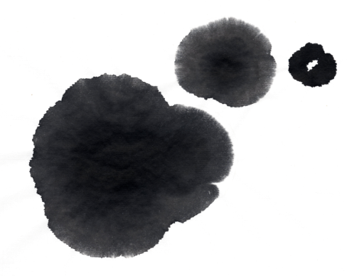
공간 - 마을
탐색 가능 속성, 질서
등장인물 : 주인공, 주민, 촌장
중도는 부유도에서 도주한 사람들도 거주한다.
고대의 사람들은 창조, 변화, 소멸의 권능을 사용할 수 있었지만, 각 각의 권능이 우월하다고 생각하는 세 가지 세력으로 나뉘게 되었고, 전쟁이 일어났다.
신은 인간들의 권능을 빼앗았고 전쟁은 휴전으로 바뀌었다.
휴전 이후 창조 세력은 마나술, 변화 세력은 변환술, 소멸 세력은 소멸술이라는 권능을 모방하는 술법을 만들었다.
휴전 이후 창조 세력은 하늘에 부유하는 부유도, 변화 세력은 심해 밑에 있는 해저도, 소멸 세력은 기계로 이루어진 기계도를 만들었고 그 곳에 거주한다.
창조의 권능을 사용하여 건틀릿에 속성을 부여하거나, 물건을 창조할 수 있다.
부유섬에 가기 위해선 창조의 권능을 사용해 계단을 만들어야 한다.
주인공은 창조의 권능에 대해 자각은 하였으나 힘을 제대로 발휘하지 못하는 상태이다.
액션 : 주민과 대화, 마을로 이동, 장비 착용,동물과 전투, 촌장과 대화, 책 읽기, 창조의 권능 사용
결과 : 부유섬으로 이동
보상 : 지식, 권술, 창조의 권능,
기억의 일부, 부유섬으로 이동

Slide 58

공간 - 빈민촌
설명
주인공은 책의 정보를 찾기 위해 부유섬을 돌아다닌다.
주인공은 빈민촌에서 상층민에게 노예로 부려지며 학대 받는 하층민을 보게 된다.
상층민이지만 빈민촌에 거주하는 종전파 마나술사 리더를 만나게 된 주인공은, 종전파 마나술사 리더의 이야기를 듣고 그를 도와 계층 제도의 폐지와 전쟁을 막기 위해 부유섬의 수도로 떠난다.

Slide 59
공간 - 빈민촌
탐색 가능 속성, 질서
등장인물 : 주인공, 하층민, 전쟁파 마나술사, 전쟁파 마나술사, 종전파 마나술사 리더
부유성에는 마나술의 실력에 따라 하층민과 상층민으로 계층이 나누어진다.
마나술사들은 마나술을 이용하여 마법 공격을 사용한다.
부유성은 마나술을 통해 공중에 부유하는 상태이다.
하층민은 빈민촌에 거주하며, 상층민은 수도에 거주한다.
상층민은 하층민을 노예로 삼는다.
부유성에는 전쟁을 다시 시작하려는 전쟁파와, 종전 및 계층 제도 폐지를 목표로 하는 종전파가 존재한다.
액션 : 빈민촌 탐색, 종전파 마나술사 리더와 대화, 전쟁파 마나술사와 전투, 수도로 이동, 창조의 권능 사용
결과 : 전쟁파를 막기 위해 수도로 이동
보상 : 권술 강화, 창조의 권능 강화

Slide 60

공간 - 수도
설명
종전파 마나술사 리더를 도와 전쟁파를 물리친 주인공은 수도에 있던 책을 얻게 된다.
책을 읽은 주인공은 변화의 권능과 관련된 기억을 떠올리며 변화의 권능을 자각한다.
주인공은 종전파 마나술사 리더에게 해저도에 몰래 교류하고 있는 반 전쟁파 변환술사가 있다는 것을 알게 되었다.
해저도로 가는 방법을 들은 주인공은 전쟁을 막기 위해, 그리고 책을 찾기 위해 해저도로 떠난다.

Slide 61
공간 - 수도
등장인물 : 주인공, 전쟁파 마나술사, 종전파 마나술사, 전쟁파 마나술사 리더, 종전파 마나술사 리더
탐색 가능 속성, 질서
계층 구도가 폐지되는 새로운 질서가 수립된다.
변화의 세력에도 종전을 목표로 하는 세력이 존재한다.
해저도에 들어가기 위해선 변환술로 해저도 입구에서 땅을 변화시켜 내려가야 한다.
창조와 변화의 세력에서 교류하고 있는 사람이 존재한다.
액션 : 전쟁파 마나술사와의 전투, 전쟁파 마나술사 리더와의 전투, 종전파 마나술사 리더와의 대화, 책 읽기, 변화의 권능 사용
결과 : 전쟁을 막는다는 목표 추가, 해저도로 이동
보상 : 변화의 권능, 기억의 일부, 해저도로 이동

Slide 62

공간 - 원로원
설명
책의 정보와 전쟁에 관한 정보를 얻기 위해 반 전쟁파 변환술사를 만난 주인공은, 그를 통해 현재 원로원에는 다시 땅 위로 올라가 전쟁을 하자는 급진파와 중립파, 종전파가 대립하고 있는 것을 알게 된다.
그래서 주인공은 전쟁을 막기 위해 원로회에 들어가기로 마음을 먹고, 종전파 원로의 도움을 받아 실력을 기른다.

Slide 63
공간 - 원로원
탐색 가능 속성, 질서
등장인물 : 주인공, 변환술사, 종전파 원로
해저도는 변환술사들이 변환술을 통해 바다 밑으로 옮긴 섬이다.
해저도는 보석의 원석을 채광할 수 있는 광산이 존재한다.
변환술을 사용하기 위해선 보석을 소모해야 한다.
변환술사들은 변환술을 사용하여 태양을 모방한 인공 광원을 만들었다.
해저도는 변환술사들로 이루어진 원로원에 의해 관리된다.
모든 변환술사는 변환술이 뛰어나다면 원로가 될 수 있다.
변화의 권능은 아이템을 제작하거나 지형지물을 변화시킬 수 있다.
액션 : 해저도 탐색, 원로원으로 이동, 종전파 원로와의 대화, 변환술사와의 전투, 보석 사용
결과 : 회의장으로 이동
보상 : 변화의 권능 강화,
원로 칭호 습득

Slide 64

공간 - 회의장
설명
의원 선출 테스트에 통과한 주인공은 원로가 된다.
원로 회의에서 주인공은 전쟁파 원로들과 대립하게 되고, 변환술을 통해 대결을 하게 된다.
변화의 권능으로 대결에서 승리한 주인공은 전쟁파 원로들을 설득하게 되고, 종전으로 여론을 이끈다.
그러다 원로원에 책이 보관되어 있음을 알게 되고, 책을 읽음으로써 소멸과 관련된 기억을 되찾게 되고, 소멸의 권능을 자각한다.
주인공은 원로들에게 기계도의 위치와 들어 갈 수 있는 방법을 알게 된다.

Slide 65
공간 - 회의장
탐색 가능 속성, 질서
등장인물 : 주인공, 변환술사, 종전파 원로, 전쟁파 원로, 중립파 원로
해저도에서 변환술사끼리 대립이 일어나면 변환술을 사용하는 대결로 문제를 해결한다.
기계도는 소활의 권능을 사용하지 못하는 사람이 들어가게 되면 몸이 소멸한다.
액션 : 의원 선출 테스트, 전쟁파 원로들과 변환술을 이용한 대결, 책 읽기
결과 : 기계도로 이동
보상 : 소멸의 권능

Slide 66

공간 - 흥신소
설명
기계도에 들어온 주인공은 휴머노이드에게 쫓기는 사이보그를 발견한다.
사이보그를 도와 휴머노이드를 물리친 주인공은 사이보그의 소개를 통해 흥신소에 가게 된다.
주인공은 흥신소에서 의뢰들을 수행하면서 책과 전쟁에 관련 정보를 탐색한다.
그리던 중, 최근 쓰레기장에서 자신의 몸을 완전히 기계로 대체한 안드로이드가 휴머노이드를 제작하여 전쟁을 준비하고 있다는 정보를 습득하게 된다.
과거 안드로이드와 불화로 인해 안드로이드와 앙숙관계인 흥신소장과 같이 안드로이드를 막기 위해 쓰레기장으로 향한다.

Slide 67
공간 - 흥신소
탐색 가능 속성, 질서
등장인물 : 주인공, 사이보그, 휴머노이드, 안드로이드, 흥신소장,
기계도는 자신의 몸을 개조하여 소활술을 사용하는 사이보그와 로봇이 존재한다.
기계도는 무 정부 상태이다.
기계도는 약육강식의 구조를 가진다.
소활술을 사용하면 물건이 가지고 있는 특성이 강화되는 대신 내구도가 급격히 하락한다.
흥신소에서는 사이보그들에게 의뢰를 받아 해결한다.
흥신소장과 안드로이드는 앙숙 관계이다.
흥신소장과 안드로이드는 기계도에서 소활술을 가장 잘 다루는 존재이다.
휴머노이드는 안드로이드 측에서 만든 인간형 전투용 로봇이다.
액션 : 휴머노이드와의 전투, 흥신소로 이동, 흥신소 임무 수행
결과 : 쓰레기장으로 이동
보상 : 소멸의 권능 강화

Slide 68
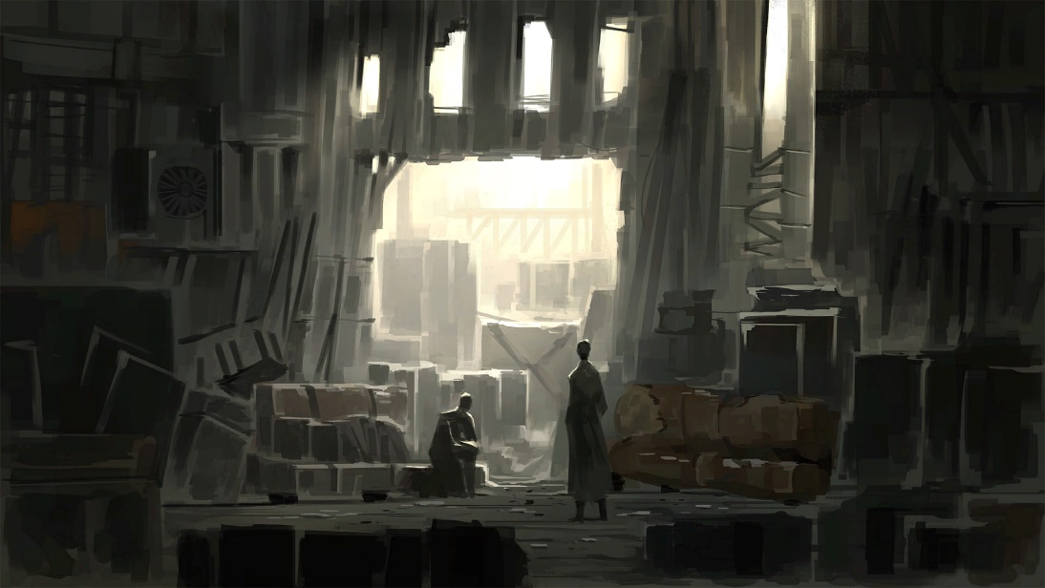
공간 - 쓰레기장
설명
쓰레기장에서 안드로이드를 물리친 주인공과 흥신소장은 모든 휴머노이드를 제거한다.
최강자전이라고 소문들이 자자했었고, 이윽고 흥신소장이 최강자가 되어 지도자가 되었다.
흥신소장의 도움으로 책을 찾은 주인공은 모든 기억을 되찾고 자신이 신임을 자각한다.
그리고 주인공은 반 전쟁파 리더, 원로, 흥신소장을 중도에 모아 종전협정을 맺기로 한다.

Slide 69
공간 - 쓰레기장
탐색 가능 속성, 질서
등장인물 : 주인공, 휴머노이드, 안드로이드, 흥신소장
주인공은 세 개의 권능을 통달하면서, 신이였음을 자각한다.
주인공은 기억을 잃기 전, 세계에 자신의 기억들을 책의 형태로 흩뿌렸다.
액션 : 휴머노이드와의 전투, 안드로이드와의 전투, 책 읽기
결과 : 마을로 이동
보상 : 권능 통달, 과거의 모든 기억

Slide 70
공간 - 마을
설명
주인공, 족장, 반 전쟁파 마나술사 리더, 심해도의 원로들, 흥신소장은 중도의 마을에서 종전협정을 맺게 된다.
신의 능력을 모두 자각하여 깨달은 주인공은 중도의 주민들과 여행을 통해 느낀 경험을 토대로 가졌던 모든 힘을 봉인하고 인간으로 남기로 한다.
탐색 가능 속성, 질서
등장인물 : 주인공, 반 전쟁파 마나술사 리더, 원로,
흥신소장, 족장
종전되었다.
주인공은 신의 형태를 포기하고 인간의 모습으로 살기로 하였다.
액션 : 대화
결과 : 종전 선언
보상 : 엔딩

Slide 71

QnA

